Slide 1
Pruebas unitarias con JUnit
Parte 3a

Slide 2
Pruebas unitarias con JUnit
Cobertura de las pruebas
Una duda que surge al realizar pruebas unitarias es qué cantidad de líneas de código han cubierto las pruebas.
¿Ha quedado algún fragmento de código que no se haya ejecutado ni una sola vez para todas las pruebas?
¿Cómo podemos saberlo?

Slide 3
Pruebas unitarias con JUnit
Cobertura de las pruebas
Lo ideal es que nuestras pruebas cubran el 100% del código de la clase que estamos probando.
No obstante, hemos de tener en cuenta que por cubrir con pruebas el 100% del código no estamos cubriendo todos los casos posibles de la ejecución de ese código.
Podemos cubrir el 100% de la ejecución del código con casos triviales que nunca fallarán y no sacarán a la luz los posibles errores del SUT.

Slide 4
Pruebas unitarias con JUnit
Cobertura de las pruebas
Para ver con claridad la diferencia entre cobertura de código y pruebas exhaustivas, supongamos el siguiente caso:
Tenemos una clase a probar, la clase Persona, que además de otros métodos, dispone de un método llamado quienEsMayor(Persona otra):
public class Persona {
...
public int quienEsMayor(Persona otra) {
if (this.edad > otra.edad) return -1;
if (otra.edad > this.edad) return 1;
return 0;
}
}

Slide 5
Pruebas unitarias con JUnit
Cobertura de las pruebas
Por otro lado, tenemos una clase de test llamada TestPersona, que contiene tres métodos de prueba:
@Test
public void masViejoElPrimero() {
Persona persona = new Persona();
persona.setEdad(100);
Persona otra = new Persona();
otra.setEdad(50);
assertEquals(-1, persona.quienEsMayor(otra), 0);
}

Slide 6
Pruebas unitarias con JUnit
Cobertura de las pruebas
@Test
public void masViejoElSegundo() {
Persona persona = new Persona();
persona.setEdad(50);
Persona otra = new Persona();
otra.setEdad(100);
assertEquals(1, persona.quienEsMayor(otra), 0);
}
@Test
public void mismaEdad() {
Persona persona = new Persona();
persona.setEdad(50);
Persona otra = new Persona();
otra.setEdad(50);
assertEquals(0, persona.quienEsMayor(otra), 0);
}

Slide 7
Pruebas unitarias con JUnit
Cobertura de las pruebas
Como vemos, los métodos de prueba cubren el 100% del código del método que se está probando.
Sin embargo, ¿qué sucedería si la referencia de Persona que se pasa al método bajo prueba fuese null?
Evidentemente, el método quienEsMayor() contiene un error que no será descubierto por las pruebas, aunque estas estén cubriendo el 100% del código.

Slide 8
Pruebas unitarias con JUnit
Cobertura de las pruebas
Visto lo anterior, ¿cómo sabemos si el conjunto de pruebas que hemos escrito para un SUT es exhaustivo?
Bien, aquí no hay una respuesta fácil...la idea es que se escriben tests para encontrar la mayor cantidad de errores (lo cual es complicado cuando es uno mismo el que hace ambas cosas) pero no podemos agotar todo el tiempo asignado a una tarea en escribir tests.

Slide 9
Pruebas unitarias con JUnit
Cobertura de las pruebas
Afortunadamente existen excelentes herramientas que miden, de modo automático, la cobertura de nuestras pruebas unitarias.
Una de esas herramientas es EclEmma, de la que existe un plug-in para Eclipse y cuya página web es http://www.eclemma.org/.

Slide 10
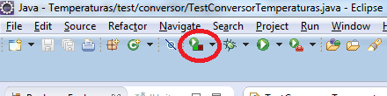
Pruebas unitarias con JUnit
Cobertura de las pruebas
Una vez instalado este plugin nos aparecerá un nuevo botón en Eclipse, a la izquierda del botón "ejecutar".

Slide 11
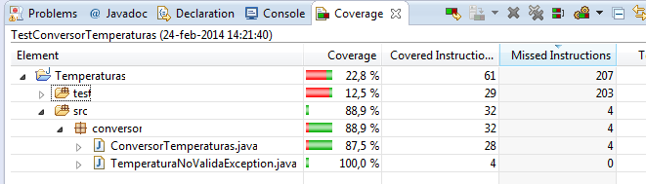
Pruebas unitarias con JUnit
Cobertura de las pruebas
Si pulsamos este botón cuando está seleccionada una clase de prueba, se abrirá una nueva pestaña (en la misma zona que la consola) de nombre Coverage, en la que se mostrará los resultados de la cobertura de la prueba:

Slide 12
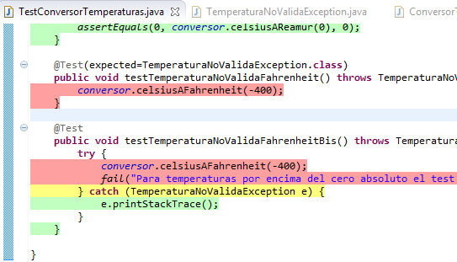
Pruebas unitarias con JUnit
Cobertura de las pruebas
Y lo que es de gran ayuda: de cada una de las líneas de código de la clase que se está probando, se coloreará su fondo:
  en verde, si la línea ha sido cubierta completamente por la prueba;
  amarilla, si ha sido cubierta sólo parcialmente;
  o roja, si no ha sido cubierta.

Slide 13
Pruebas unitarias con JUnit
Cobertura de las pruebas
Sin duda, la herramienta Ecl-Emma y su plugin para Eclipse son excelentes herramientas que contribuyen a aumentar la calidad de nuestro código.

